Slide 1
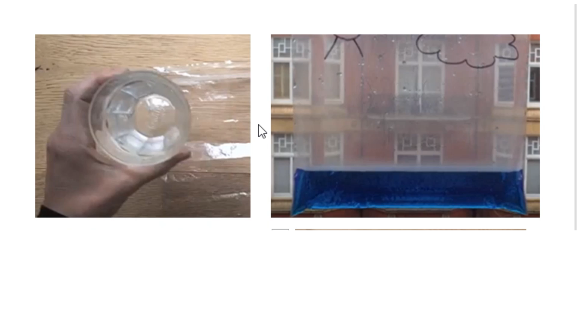
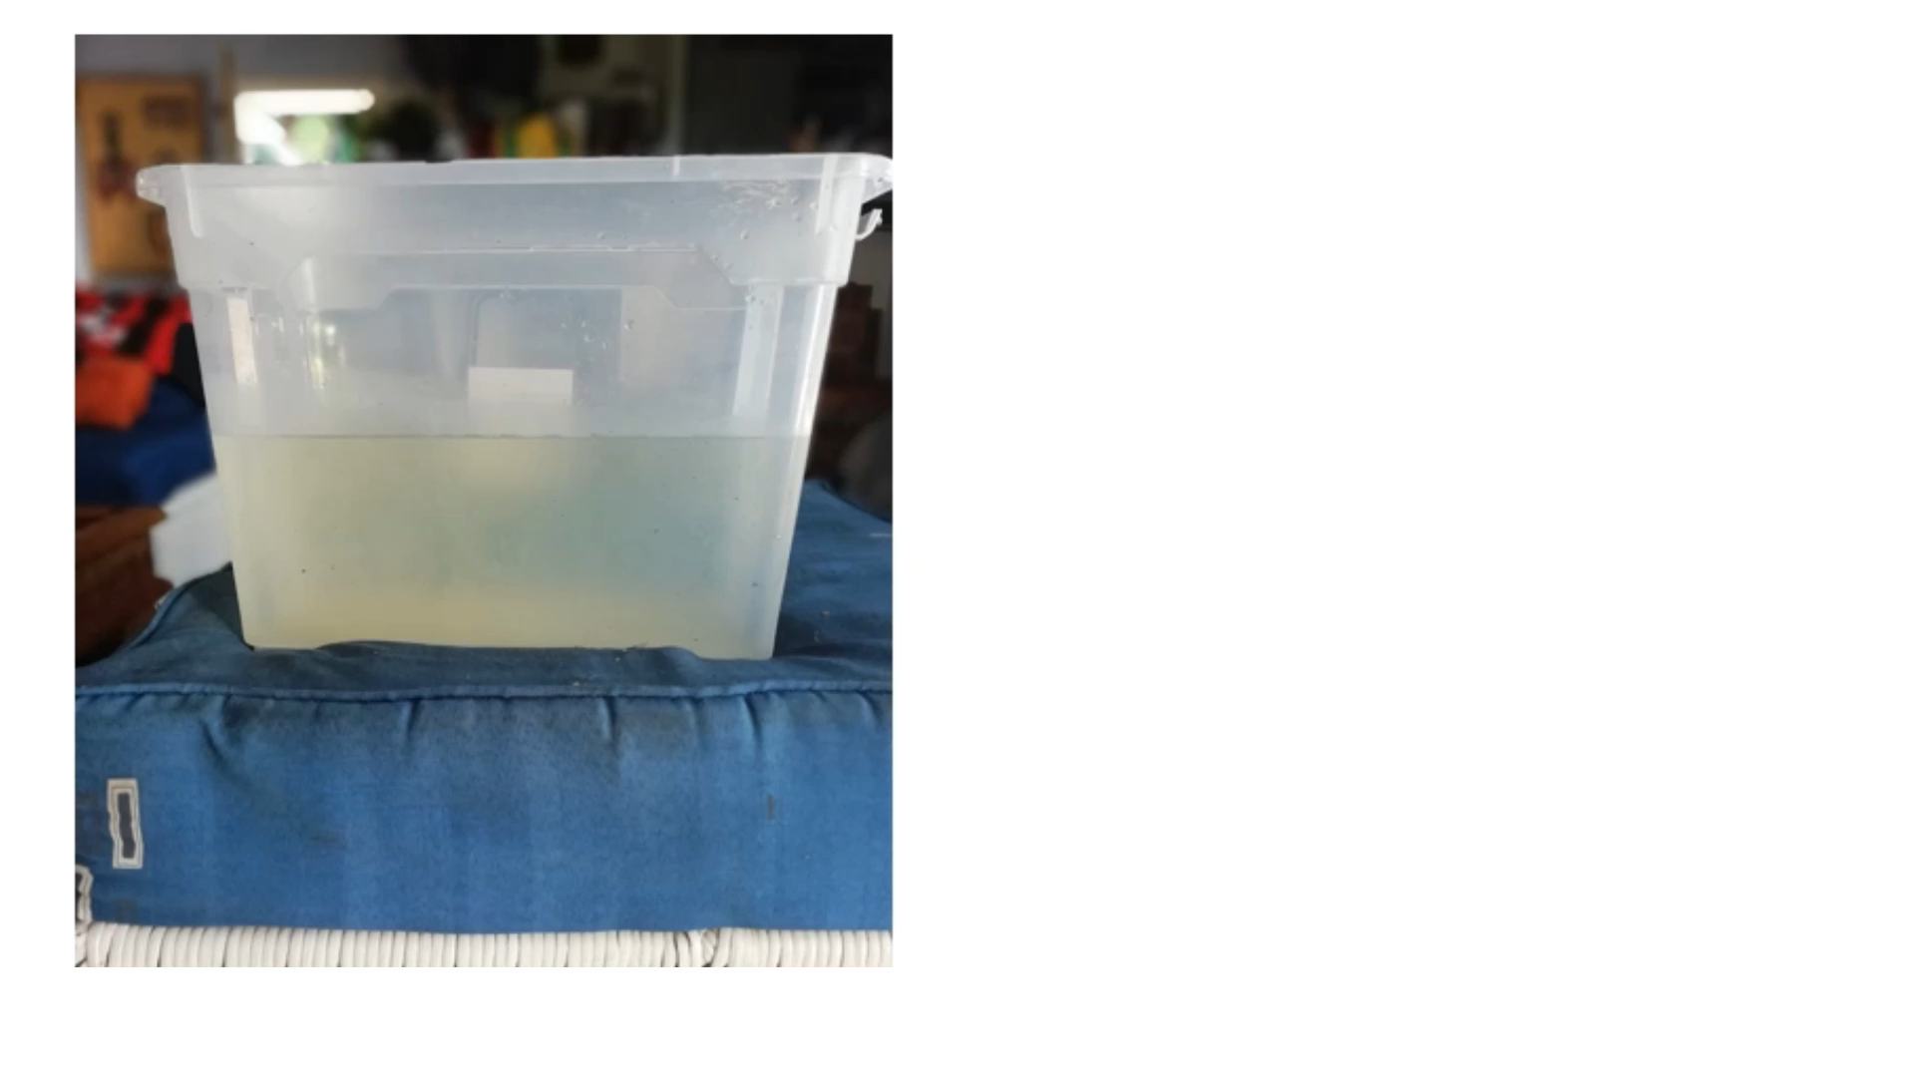
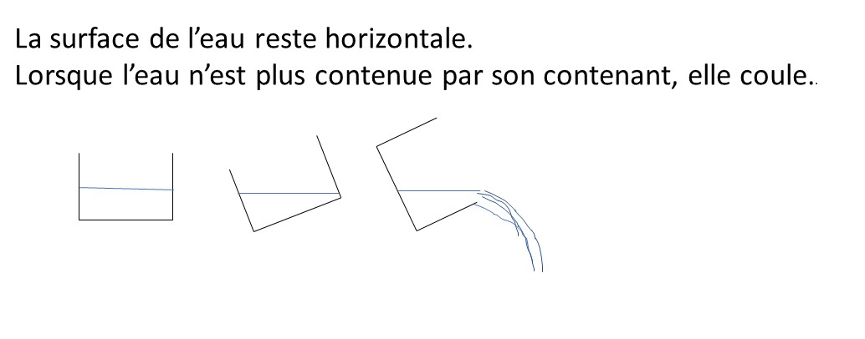
Bonjour,
Pendant ce bloc de 3 semaines de classe, on va travailler sur l’eau.
Il y aura des films, des expériences des questionnaires et un quizz évidemment à la fin !
Pour l’instant il faut juste répondre au petit questionnaire qui arrive :
1- Quelle est la couleur de l’eau ? Cherche, prend un verre et fait couler de l’eau. Alors c’est de quelle couleur ? Ecris ta réponse sur la ligne ci-dessous.
___________________________________
Solution : Cliquez ici
2- Dessine l’eau à l’intérieur du bocal :
Puis regarde les explications : Cliquez ici
Après avoir regardé les explications retrace l’eau à l’intérieur du bocal.
Solution : Cliquez ici

